Slide 1

Achmad Zaky
CEO Bukalapak.com
Tempat, Tanggal, Lahir | 24 Agustus 1986 (umur 35) Sragen, Indonesia
Kebangsaan | Indonesia
Pendidikan | Teknik Informatika, Institut Teknologi Bandung (2004)
Almamater | Institut Teknologi Bandung
Pekerjaan | Pendiri dan mantan CEO Bukalapak.com
Dikenal atas | Kontribusi menaikkan kelas UMKM melalui marketplace Bukalapak
Karya terkenal | Bukalapak
Kekayaan bersih | Rp.4,7 triliun (9 agustus 2021)
Istri | Diajeng Lestari
Jumlah Anak | 2
Penghargaan | EY Entrepreneur of the Year 2017

Slide 2
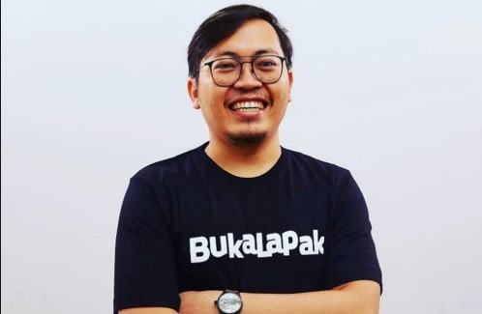
Zaky mulai mengenal dunia teknologi sejak sekolah dasar. Pada tahun 1997, salah satu paman Zaky membelikan sebuah komputer dan buku-buku yang berhubungan dengan pemrograman.
Ketika mengenyam pendidikan di SMA Negeri 1 Solo, ia mendapat kesempatan untuk mewakili sekolahnya di ajang Olimpiade Sains Nasional (OSN) bidang komputer dan menang hingga tingkat nasional. Pada tahun 2004, Zaky melanjutkan studinya di jurusan Teknik Informatika, Institut Teknologi Bandung. Di bidang akademis, Zaky sempat mendapat IPK 4.00 pada tahun pertama dan lulus dengan predikat cumlaude.
Zaky sempat meraih beasiswa studi ke Oregon State University dari pemerintah Amerika Serikat selama dua bulan pada tahun 2008. Selain itu, ia juga pernah mewakili ITB dalam ajang Harvard National Model United Nations 2009.

Slide 3

Karier Zaky berawal dari keaktifannya di dunia teknologi dan entrepreneurship sewaktu di ITB. Ia mendapatkan tawaran mengerjakan software quickcount pemilu dengan nilai 1,5 juta untuk sebuah stasiun televisi nasional. Setelah lulus dari ITB, ia mendirikan perusahaan jasa konsultasi teknologi bernama Suitmedia.
Zaky juga pernah sempat mencoba untuk membuka usaha kuliner mi ayam sewaktu kuliah yang akhirnya bangkrut. Zaky menghabiskan seluruh uang hasil menang dari berbagai perlombaan. Zaky dan rekan-rekannya merintis Bukalapak mulai tahun 2010. Pada tahun 2011, sudah ada sekitar 10.000 pedagang yang bergabung di Bukalapak.
Pertumbuhan Bukalapak yang sangat pesat menarik minat investor untuk menanamkan modal di Bukalapak. Beberapa di antaranya adalah 500 Startups, Batavia Incubator, IMJ Investment, dan juga Elang Mahkota Teknologi Tbk (EMTEK Group). Bersama dengan Nadiem Makarim (Founder & CEO PT Go-Jek Indonesia), dan William Tanuwijaya (Co-founder & CEO PT Tokopedia), dan Sigit Arifianto (CEO Lister), Zakky menjadi salah satu CEO Terpopuler Indonesia versi LinkedIn

Slide 4
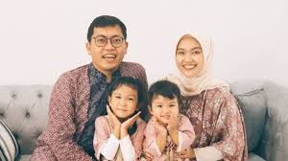
Minggu, 17 Oktober 2010,
Zaky mengakhiri masa lajangnya
dengan menikahi Diajeng Lestari yang kelak mendirikan Hijup pada 2011.
Sampai saat ini, mereka telah dikarunia 2 orang anak yang diberi nama Laiqa Anzani dan Noura Salima.
Achmad Zaky menerima Tanda Kehormatan Satyalancana Wira Karya pada 21 Juli 2016 yang diserahkan langsung oleh Presiden Joko Widodo di Jambi.
Tanda Kehormatan ini merupakan penghargaan negara yang diberikan oleh Presiden atas jasa dan darma bakti seseorang kepada bangsa dan negara sehingga bisa dijadikan teladan bagi orang lain

Slide 5

Sekian, dan
Terimakasih

